Slide 1
الحركات الدائرية

Slide 2
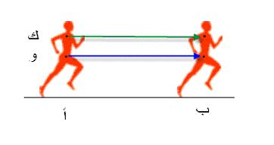
جميع الحركات التي تؤدى على محور وهمي أو حقيقي، خارجي أو داخلي فإنها حركات دائرية.
إن لأية دائرة بداية ونهاية، ومن المعروف أن زاوية أية دائرة هي (360 درجة) تبدأ من (الصفر) بعكس عقرب الساعة وتنتهي في (360 درجة).
النقطة التي تتحرك على محيط الدائرة تمتلك سرعة تسمى بالسرعة المحيطية أو الدائرية ووحدتها تماثل وحدة السرعة الخطية (متر/ثانية) ، ولغرض توضيح السرعة المحيطية ومقارنتها بالسرعة الخطية فإننا نلاحظ المثال الآتي:

Slide 3
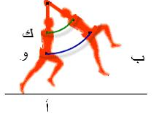
لو تحرك لاعب من نقطة (أ) إلى نقطة (ب) وشخصنا نقطتان في جسم اللاعب وهما نقطة ال ورك (و) ونقطة الكتف (ك)، فان المسافة المقطوعة لكلتا النقطتين تكون متساوية وبما أن النقطتين تحركتا في الوحدة الزمنية نفسها فإننا نستطيع الجزم بان سرعة النقطتين متساوية، أي إن سرعة نقطة الورك تساوي سرعة نقطة الكتف.
أما إذا راقبنا هاتين النقطتين على اللاعب نفسه وهو يؤدي المرجحة على جهاز وكما في الشكل أدناه

Slide 4
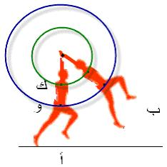
نلاحظ من الشكل أعلاه اختلاف في مدى حركة النقطتين فالمدى الحركي لنقطة الورك اكبر من المدى الحركي لنقطة الكتف أو بصياغة أخرى فان المسافة التي تتحركها نقطة الورك اكبر من المسافة التي تتحركها نقطة الكتف، قارن الشكل أدناه.
فلو تحركت نقطة (و) من منطقة (أ) ووصلت إلى منطقة (ب) فإنها ستكون قطعت مسافة اكبر من مسافة نقطة (ك)، وبما أن النقطتان تحركتا في الوحدة الزمنية نفسها فان سرعة النقطة (و) لا تساوي سرعة النقطة (ك)، وهذا هو الاختلاف الثاني بين الحركات الخطية والحركات الدائرية، فالاختلاف الأول وجود المحور.

Slide 5
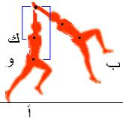
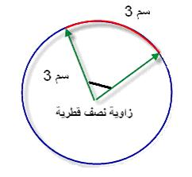
إن الفروق التي يمكن ملاحظتها بين النقطتين (و) و (ك) يمكن إيجازها بما يلي:
1- مدى حركة (و) اكبر من مدى حركة (ك)
2- بعد نقطة (و) اكبر من بعد نقطة (ك)
3- سرعة نقطة (و) اكبر من سرعة نقطة (ك)
وهناك اتفاق واحد بين النقطتين وهي أنهما تتحركان في نفس الزاوية (هـ)، كما موضح في الشكل أدناه
وهناك التساؤل المهم، هل يمكن حساب سرعة هاتين النقطتين؟ الجواب :نعم ، ولكن بحذر
 |  | قيمة الزاوية (هـ)
السرعة الزاوية | = | ـــــــــــــــــــــــــــــ | - - - - - - - (1)
 |  | الزمن

Slide 6
وهذه المعادلة لا تكون صحيحة في إجراء المقارنة بين سرعتي النقطتين لأنهما يحدثان على نفس الزاوية وفي الزمن نفسه أي أن سرعتهما الزاوية هي نفسها وبوحدة (درجة/ثانية) ،فمن الأفضل استخدام تلك النقاط التي سبق وان تحدثنا فيها من الاختلافات بين النقطتين، أي أن نستخدم (طول القوس) لأنه متباين عند النقطتين وكذلك (نصف القطر) أي البعد عن المحور وهو أيضا متباين لدى النقطتين.
سنلجأ إلى الزاوية نصف القطرية لأنها تعرف بأنها (النسبة بين طول القوس ونصف القطر)
الزاوية النصف القطرية = طول القوس / نصف القطر - - - - - (2)
إن الزاوية أعلاه تسمى بالزاوية نصف قطرية، وتعرف الزاوية نصف قطرية بان تقابل قوسا طوله يساوي طول نصف القطر.

Slide 7
إذا استخدمنا الزاوية هذه بدلا من الزاوية (هـ) سنحصل على مكسبين اولهما أننا سنعطي بدقة تحرك كل نقطة وفقا لمداها وبعدها، ثانيا إن الوحدة الحالية لقيمة الزاوية سوف لن تكون بوحدة الدرجة وهذا سيساعدنا (لاحقا) في اشتقاق معادلة للسرعة المحيطية.
إن وحدة الزاوية في المعادلة رقم (1) بالدرجة أما قيمة الزاوية في المعادلة رقم (2) فإنها بدون وحدة لان طول القوس بالمتر أو السنتمتر وكذلك وحدة نصف القطر فتكون وحدة هذه الزاوية هي (م/م=1). اما المساحة المحصورة بين ضلعي نصف القطر وطول القوس تسمى بالقطاع ، ونلاحظ وجود عدد (6.28) قطاعا في الدائرة الواحدة وزاوية كل قطاع (زاوية نصف قطرية) هي 57.324 درجة

Slide 8
علاقة السرعة المحيطية بالسرعة الزاوية
نفترض بان
السرعة المحيطية = السرعة الزاوية
أي أن م / ثا = درجة / ثا
وهذا لا يجوز فيجب أن تكون الوحدات متشابهة في طرفي المعادلة.
نعرف مسبقا بان
 |  | قيمة الزاوية (هـ)
السرعة الزاوية | = | ـــــــــــــــــــــــــــــ | - - - - - - - (1)
 |  | الزمن
أما قيمة الزاوية التي سنعتمدها فهي الزاوية الموجودة في المعادلة رقم (2)
أي الزاوية النصف قطرية
- - - - - - - (2)
 |  | الزاوية نصف قطرية
السرعة الزاوية | = | ـــــــــــــــــــــــــــــ
 |  | الزمن

Slide 9
نحتاج إلى قياس بوحدة المتر أو السنتمتر، تحدثنا سابقا إننا لا نستطيع مقارنة نقطتان تبتعدان عن بعضيهما على نفس المحور وعلى نفس خط العمل بسبب اختلاف أنصاف الأقطار، إذن يمكننا اعتماد نصف القطر في المعادلة وطالما إن نصف القطر تتناسب طرديا مع السرعة فان أفضل مقياس نعتمده هو نصف القطر.
 |  | 1
السرعة الزاوية | = | ــــــــــ | × | م
 |  | ثا
 |  | م
السرعة الزاوية | = | ــــــــــ
 |  | ثا
ألان
السرعة المحيطية = السرعة الزاوية × نصف القطر - - - - - - (3)
من المعادلة أعلاه نستنتج ما يأتي
1- إن السرعة المحيطية تتناسب طرديا مع نصف القطر بثبات السرعة الزاوية
2- إن السرعة المحيطية تتناسب طرديا مع السرعة الزاوية بثبات نصف القطر
ولكي نثبت ذلك نفترض السؤال آلاتي:
تحرك جسم من نقطة (أ) إلى نقطة (ب) بزمن قدره (0.3 ثا) وقطع زاوية مقدارها (90درجة) وكان بعد هذا الجسم عن محور الدوران (6 سم). احسب السرعة المحيطية واحسب السرعة المحيطية عند مضاعفة نصف القطر.

Slide 10
الحل:
نحول قيمة الزاوية من وحدة الدرجة إلى وحدة نصف قطرية
الزاوية = طول القوس/نصف القطر
طول القوس = 90×6
= 540 سم.درجة
نقسم الرقم أعلاه على قيمة القطاع (درجة الزاوية نصف القطرية والبالغة 57.3 وهي ثابتة فنتخلص من وحدة الدرجة
 |  |  |  | 540
طول القوس | = |  |  | ــــــــــ
 |  |  |  | 57.3
طول القوس | = |  |  | 9.42 سم
 |  |  |  |  |  |  | 9.42
قيمة الزاوية نصف قطرية |  |  |  |  |  | = | ــــــــــ
 |  |  |  |  |  |  | 6
قيمة الزاوية نصف قطرية |  |  |  |  |  | = | 1.57 بدون وحدة
 |  |  |  |  | 1.57
السرعة المحيطية |  |  | = |  | ــــــــــ |  |  |  | × | 6
 |  |  |  |  | 0.3
السرعة المحيطية |  |  | = |  | 31.38 سم/ثا

Slide 11
أما إذا ضاعفنا نصف القطر فيصبح الحل : (6×2=12)
طول القوس=90×12
طول القوس =1080درجة.سم
 |  |  | 1080
طول القوس | = |  | ــــــــــ
 |  |  | 57.3
طول القوس | = |  | 18.84سم
 |  |  |  |  |  | 18.84
قيمة الزاوية نصف قطرية |  |  |  |  | = | ــــــــــ
 |  |  |  |  |  | 12
قيمة الزاوية نصف قطرية |  |  |  |  | = | 1.57 بدون وحدة
 |  |  |  | 1.57
السرعة المحيطية |  | = |  | ــــــــــ |  |  |  | × | 12
 |  |  |  | 0.3
السرعة المحيطية |  | = |  | 62.76 سم/ثا
أي بمضاعفة نصف القطر تتضاعف السرعة المحيطية
ولاحظ بان قيمة الزاوية نصف قطرية بقيت كما هي

Slide 12
المسافة الزاوية والازاحة الزاوية
في الدائرة الواحدة فان الزاوية تساوي 360 درجة لذلك فان اية مسافة زاوية ستكون مساوية للازاحة الزاوية مثلما في ركض المستقيم (100 متر مثلا) باستثناء الدورة الكاملة فانها تبدأ من نقطة الصفر وتنتهي في نقطة 360 درجة فان ازاحتها (صفر) مثلما تحدث في ركض (400 متر) ، وحتى الزاوية 359 فان مسافتها الزاوية تساوي ازاحتها الزاوية ، فمثلا ان الازاحة الزاوية لدرجة 90 هي نفسها . اما الدرجة 370 فان ازاحتها (360-370 = 10 درجة)
اما اذا تكررت هذه الدورة مثلا لعدة مرات فان الازاحة الزاوية تكون لمرة واحدة
مطرقة تدور 3 دورات ، اذا علمنا ان كل دورة هي 360 درجة فان المسافة الزاوية هي (360 × 3)
اما الازاحة الزاوية فهي (360 × 1)
في البندول الامر يختلف فاننا نمسك الخيط او الجزء الذي سيتأرجح ثم نطلقه فيذهب من نقطة (أ) الى نقطة (ب) مارا من منتصف المسافة (م) وسيتكرر ذلك ولكن البندول سيستقر في (م) فان الازاحة الزاوية هي (أ الى م) اما المسافة الزاوية فهي كل المدى
المسافة الزاوية = (30+60)
الازاحة الزاوية = 30

Slide 13
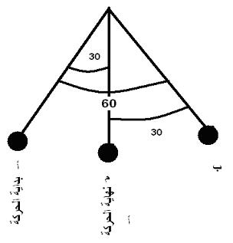
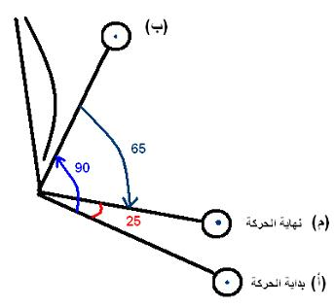
وكذلك فان تمرين (كيرل) ثني ومد الدمبلص من نقطة (أ) الى نقطة (ب) ثم الرجوع الى النقطة (م) فان الازاحة الزاوية تحسب حسب مسألة البندول.
الذراع تبدأ بالثني من نقطة (أ) بداية الحركة فتصل الى اقصى ثني في نقطة (ب) نهاية الثني تكون قد قطعت زاوية مقدارها (90 درجة) ثم ترجع الى الزاوية (65 درجة) نهاية الحركة وبذلك تكون قد قطعت مسافة زاوية مقدارها (90+65) اما الازاحة الزاوية فهي (25 درجة) وهي قيمة الزاوية بين بداية الحركة ونهايتها.
أي اننا نحدد نقطتين هما بدأ الحركة ثم انتهائها.

Slide 14
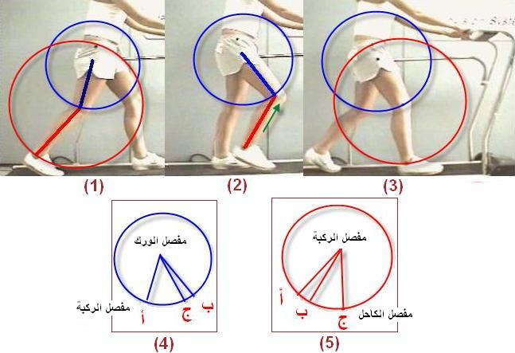
تحليل مسار نقطتين في الجسم عند الركض على جهاز الحزام السيار
في الصور ادناه رياضي يتمرن على جهاز الحزام السيار ، تم تشخصين مفصلي الركبة والكاحل لدراسة مسارهما ، وهما يمثلان نقطتين على محيطين لدائرتين مختلفتين في المساحة فالركبة تمثل مركز لدائرة تسيرعلى محيطها الكاحل ، اما الورك فتمثل مركز لدائرة تسير على محيطها مفصل الركبة ، ونلاحظ من خلال الصور ما يأتي

Slide 15
الصورة رقم (1) بداية الحركة نلاحظ دائرة كبيرة لمفصل الكاحل ودائرة صغيرة لمفصل الركبة ، وسبب ذلك ان الساق اطول من الفخذ
الصورة رقم (2) اثناء الحركة نلاحظ ان اتجاه حركة الكاحل يكون بشكل مباشر الى مركز الدائرة مما يجعلنا نتوقع ان المسار على محيط الدائرة سيكون صغيرا ويتزامن مع هذا الحدث انتقال كبير في مسار الركبة ، يلاحظ الصورة رقم (4) المسافة بين نقطة (أ وب) للركبة ويقارن مع المسافة بين النقطتين نفسهما في الصورة (5) اذ نجد ان المسافة قليلة بين (أ و ب) وهذا يعود لعدم وجود مرجحة في الساق وانما رفع مباشر من خلال الفخذ.
الصور رقم (3) يحدث مرجحة في الساق وتتجه الركبة في حركة الى الخلف (قارن مع الصورة رقم (4 ) لتجد ان ( ج ) وهي نهاية الحركة ستكون قبل ( ب) كحدث مكاني وليس زماني) ، اما في الصورة رقم (5) فنجد ان الحدث المكاني بين ( ب و ج) حدث متسلسل . علما ان اتجاه الحركة من اليمين الى اليسار.
ونستنتج من ذلك ان الازاحة الزاوية للركبة هي (أ ) و (ج) ، اما للكاحل فهي ايضا (أ) و (ج) ولكنهما مختلفان في الحدث المكاني ومتفقان في الحدث الزماني وان الازاحة الزاوية في الصورة (4) والخاصة بمفصل الركبة اصغر من الازاحة الزاوية في الصورة رقم (5) لمفصل الكاحل.

Slide 16
Thank you for listening

